Slide 1
光电技术
Photoelectric
Technology
第2章
光电探测器理论基础
Theoretical Basis of Photodetectors

Slide 2
2.2
光电效应
Photoelectric
Technology
光电技术
2.2
光电效应

Slide 3
2.2
光电效应
Photoelectric
Technology
光电技术
光敏电阻
光电池
光敏二极管
光电导
效应
热电偶和热电堆
光敏三极管
光伏
效应
光电
探测器
光辐射探测器
热
探测器
1
2
光热效应
热敏电阻
象探测器
光电效应
位置探测器
光电子
发射效应
热释电探测器
象限探测器
电荷耦合器件
光电倍增管

Slide 4
2.2
光电效应
Photoelectric
Technology
光电技术
光电导
效应
1
光电磁
效应
光伏
效应
5
2
光电
效应
4
3
光电子
发射效应
光子
牵引效应
利用光电效应制成的光电探测器称为光子探测器
如光电导探测器、光伏探测器、光电子发射探测器等。

Slide 5
2.2.1
光电导效应
Photoelectric
Technology
光电技术
2.2.1
光电导效应

Slide 6
2.2.1
光电导效应
Photoelectric
Technology
光电技术
光电导效应
当半导体材料受光照时，由于对光子的吸收引起半导体载流子浓度的变化，导致材料电导率变化，这种现象称为光电导效应。
本征光电导效应
－－本征吸收
非本征光电导效应
－－杂质吸收
(杂质光电导效应)

Slide 7
2.2.1
光电导效应
Photoelectric
Technology
光电技术
1.附加光电导率
本征光电导
无光照时暗电导率：
光照稳定时半导体总电导率：
附加光电导率：

Slide 8
2.2.1
光电导效应
Photoelectric
Technology
光电技术
光电导率的相对值：
要制成（相对）光电导高的器件，应该使n₀和p₀有较小数值。因此，光电导器件一般是由高阻材料制成或者在低温下使用。

Slide 9
2.2.1
光电导效应
Photoelectric
Technology
光电技术
光电导率：
非本征光电导
光电导率：

Slide 10
2.2.1
光电导效应
Photoelectric
Technology
光电技术
2.定态光电导率、弛豫过程和定态光电流
如图频率为ν，光通量为Φ_{e,λ}的光照射到长为l、横截面积为A的半导体上，若半导体的量子效率为η，单位时间、单位体积中产生的电子-空穴对数即产生率为
光电导效应

Slide 11
2.2.1
光电导效应
Photoelectric
Technology
光电技术
经过 t 秒后，光生载流子浓度为
设光生电子和空穴的寿命分别为
则定态光生载流子浓度为

Slide 12
2.2.1
光电导效应
Photoelectric
Technology
光电技术
定态光电导率为

Slide 13
2.2.1
光电导效应
Photoelectric
Technology
光电技术
弱光照射下的光电导和光电流
设t=0时，光照射到N型半导体上，Δn的增加率可以表示为
分离变量积分，利用初始条件：t=0时，Δn=0，上式的解为

Slide 14
2.2.1
光电导效应
Photoelectric
Technology
光电技术
光照停止后，即产生率G=0，光生载流子下降的方程为
利用初始条件解方程得
这样在弱光照射情况下，光电导上升和下降函数为：
上升
下降

Slide 15
2.2.1
光电导效应
Photoelectric
Technology
光电技术
对于N型半导体，在弱光照射下稳态光电导为
在弱光作用下的漂移电流密度大小（A/m²）为
光电导探测器输出的平均光电流

Slide 16
2.2.2
光伏效应
Photoelectric
Technology
光电技术
2.2.2
光伏效应

Slide 17
2.2.2
光伏效应
Photoelectric
Technology
光电技术
光伏效应是光照使不均匀半导体或均匀半导体中产生电子空穴对并在空间分开而产生电势差的现象。
如：PN结。PN结受到光照时，可在PN结的两端产生电势差。

Slide 18
2.2.2
光伏效应
Photoelectric
Technology
光电技术
1 PN结的形成
As⁺
内建电场
B⁻
P
N
空穴
电子
扩散
漂移
浓度差异
(多子)扩散
空间电荷区域
扩散与漂移方向相反
内建电场
离子区
耗尽区
电荷区
阻挡层
内建电场
(少子)漂移
浓度差异
扩散
形成
扩散=漂移 平衡 PN结

Slide 19
2.2.2
光伏效应
Photoelectric
Technology
光电技术
P
N
W_{P}
W_{n}
平衡时，P区空间总净电荷与N区空间总净电荷相等

Slide 20
2.2.2
光伏效应
Photoelectric
Technology
光电技术
2 PN结能带与势垒
多子
少子
E_{c}
E_{c}
E_{d}
P
E_{fn}
N
E_{i}
E_{i}
E_{fP}
E_{a}
E_{V}
E_{V}
少子
多子
费米能级与导带或价带的相对位置由材料掺杂决定

Slide 21
2.2.2
光伏效应
Photoelectric
Technology
光电技术
耗尽层
一个平衡系统只能有一个费米能级

Slide 22
2.2.2
光伏效应
Photoelectric
Technology
光电技术
E
电场力

Slide 23
2.2.2
光伏效应
Photoelectric
Technology
光电技术
3 PN结电荷、电场、电势和电势能分布

Slide 24
2.2.2
光伏效应
Photoelectric
Technology
光电技术
Space charge region
Neutral p-region
E_{o}
Neutral n-region
W_{n}
W_{p}
W_{p}
W_{n}
E
x
U_{o}
U
Eo
PE
eUo
x
ρ_{net}
Hole PE(x)
eN_{d}
x
Wp
x
Electron PE(x)
Wn
-eNa
-eUo

Slide 25
2.2.2
光伏效应
Photoelectric
Technology
光电技术
4 PN结电流方程
正向偏压
P
N
负离子数减少
外加电场
正离子数减少
正向偏压增大，耗尽层越来越薄···

Slide 26
2.2.2
光伏效应
Photoelectric
Technology
光电技术
反向偏压
P
N
负离子数增加
外加电场
正离子数增加
反向偏压增大，耗尽层越来越厚···

Slide 27
2.2.2
光伏效应
Photoelectric
Technology
光电技术
电流方程
式中，I为流过PN结的电流；J_{s}为反向饱和电流；V为外加电压；V_{T}=kT/e为温度的电压当量，其中k=1.38×10⁻²³J/K，e=1.6×10⁻¹⁹C。
常温（300K）下，V_{T}=26mV。

Slide 28
2.2.2
光伏效应
Photoelectric
Technology
光电技术
5 PN结耗尽层宽度
(1)PN结无偏压时
(2)PN结正向偏压时
(3)PN结反向偏压时

Slide 29
2.2.2
光伏效应
Photoelectric
Technology
光电技术
6 PN结电容
突变PN结势垒电容：
外加正向偏置电压，结电容变大；外加反向偏置电压，结电容变小。减小结电容提高光伏探测器的响应速度。
缓变PN结势垒电容：
线性缓变结的势垒电容和结面积及杂质浓度梯度的立方根成正比，因此减小结面积和降低杂质浓度梯度有利于减小势垒电容。

Slide 30
2.2.2
光伏效应
Photoelectric
Technology
光电技术
7 PN结光电效应
空穴
E
P
N
电子
漂移
积累
正电荷
积累
负电荷
光生电势差

Slide 31
2.2.2
光伏效应
Photoelectric
Technology
光电技术
光电流方向
P
N
二极管电流方向
光电流方向与普通二极管电流相反

Slide 32
2.2.2
光伏效应
Photoelectric
Technology
光电技术
光 照
光照下PN结的电流方程
电子—空穴对
扩散、漂移
电子—空穴对分离
二极管电流
光电流
光生电势差

Slide 33
问题：PN结加正向偏压，如何影响光伏效应？
2.2.2
光伏效应
Photoelectric
Technology
光电技术
结论：PN结加正向偏压，不利于结区光生电子、空穴对的分离，光电效应不明显。

Slide 34
2.2.3
光电发射效应
Photoelectric
Technology
光电技术
2.2.3
光电发射效应

Slide 35
2.2.3
光电发射效应
Photoelectric
Technology
光电技术
金属或半导体受到光照时，电子从材料表面逸出这一现象称为光电发射效应。
－－又称外光电效应。逸出物质表面的电子叫做光电子。
1 爱因斯坦定律
W-逸出功
截止波长
（长波限）

Slide 36
2.2.3
光电发射效应
Photoelectric
Technology
光电技术
截止波长对比
－－光电发射
－－本征吸收
－－杂质吸收
波长增大
结论：
光电发射
本征吸收
杂质吸收

Slide 37
2.2.3
光电发射效应
Photoelectric
Technology
光电技术
2.斯托列托夫定律
当入射光的频率不变时，饱和光电流（即单位时间内发射的光电子数目）与入射光的强度成正比。

Slide 38
2.2.3
光电发射效应
Photoelectric
Technology
光电技术
3.半导体光电发射过程
半导体光电发射的量子效率远高于金属光电发射的量子效率，而且探测响应宽，尤其在红外探测方面有不可替代的地位，在红外探测、夜视、地物勘探等方面具有越来越重要的作用。
半导体光电发射的物理过程：
(1)半导体中的电子吸收入射光子的能量而被激发到高能态（导带）上。
(2)这些被激电子在向表面运动的过程中受到散射而损失掉一部分能量。
(3)到达表面的电子克服表面电子势而逸出。

Slide 39
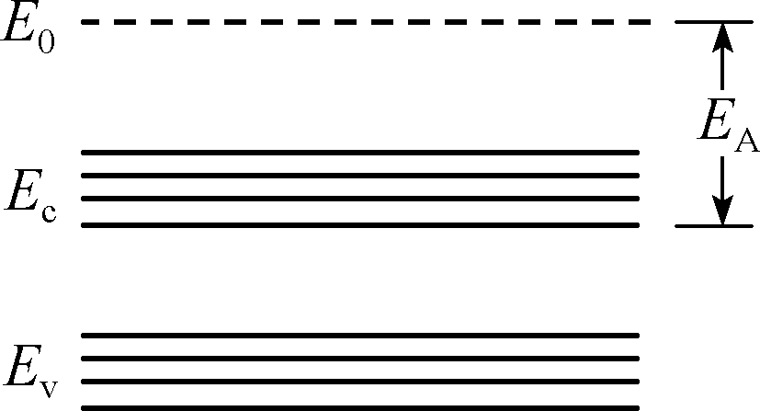
2.2.3
光电发射效应
Photoelectric
Technology
光电技术
基本概念
真空能级E₀
真空中静止电子能量（半导体外自由电子最小能量）
电子亲和势E_{A}
真空能级与导带底能级之差称为电子亲和势
电子亲和势的物理意义？

Slide 40
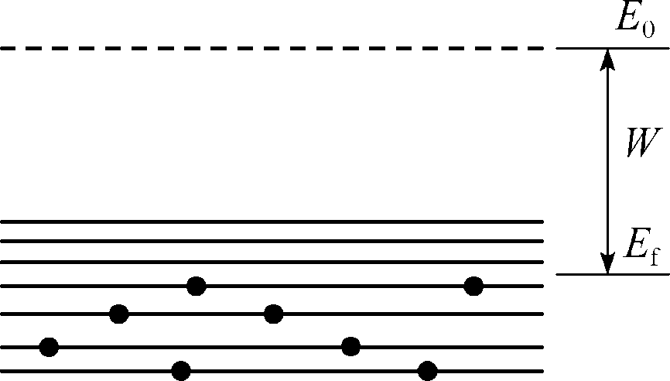
2.2.3
光电发射效应
Photoelectric
Technology
光电技术
金属逸出功
半导体发射阈值

Slide 41
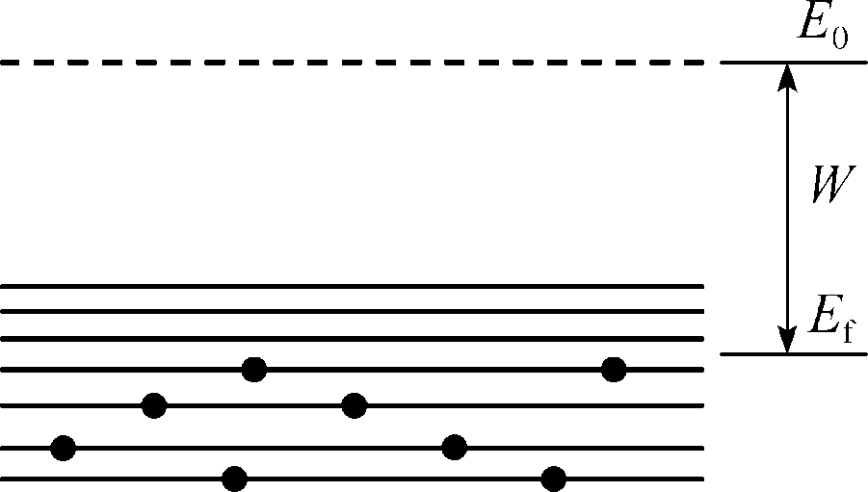
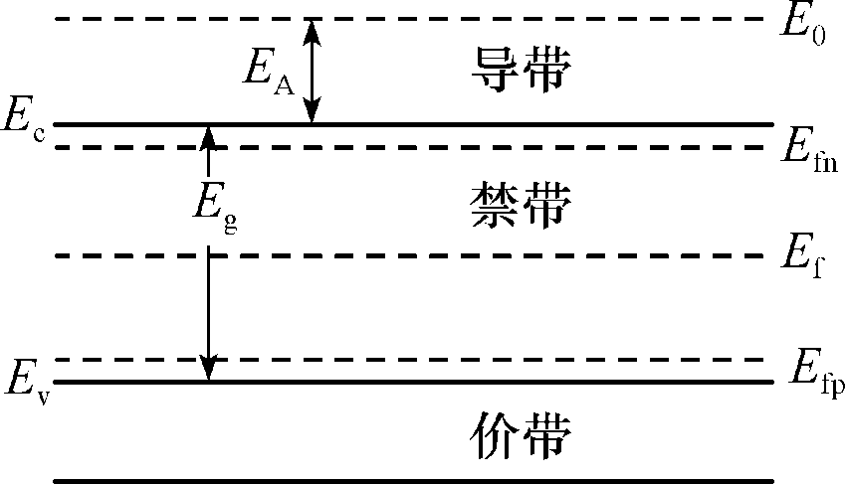
2.2.3
光电发射效应
Photoelectric
Technology
光电技术
半导体发射阈值:
金属逸出功:

Slide 42
2.2.3
光电发射效应
Photoelectric
Technology
光电技术
负电子亲和势
有效电子亲和势E_{Aeff}电子从体内导带底逸出真空能级所需要的最低能量
有效电子亲和势E_{Aeff}为负值的光电材料称为负电子亲和势材料。

Slide 43
2.2.3
光电发射效应
E₀
E_{Aeff}
有效电子亲和势E_{Aeff}电子从体内导带底逸出真空能级所需要的最低能量
E_{c}
E_{A}
有效电子亲和势E_{Aeff}为负值的光电材料称为负电子亲和势材料
E_{g}
E_{f}
E_{V}
表面能带弯曲的能级图

